Slide 1


PNL Programación Neurolingüística
FORMADORES:
Juan Carlos Rodríguez, Sonia Pérez y Oscar Dios
Notes:
Bienvenida y agradecimientos .

Slide 2
Origen.
Qué es la PNL.
Fundamentos de la PNL & técnicas PNL.
Equivalencias complejas y coaching trascendental.
Sistemas representacionales.
Accesos oculares.
Emociones básicas en el coaching trascendental.

Slide 3
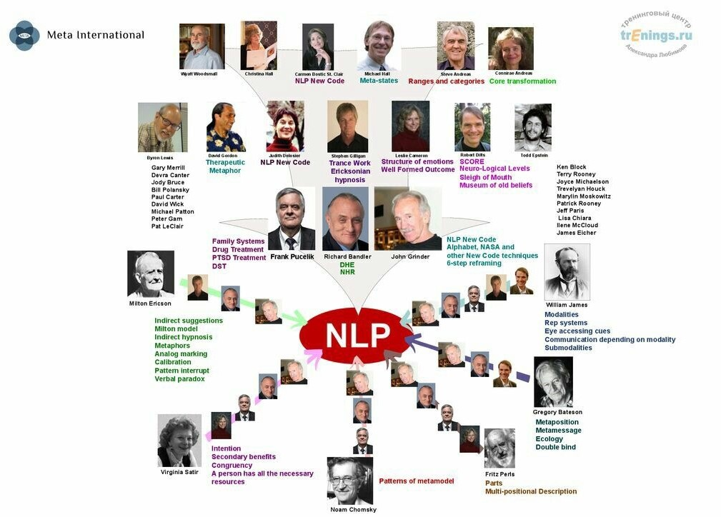
Origen

Slide 4
¿Qué es la PNL?
Programación: porque estamos programados por nuestros recuerdos, creencias, patrones de aprendizaje…., y podemos reprogramarnos para desactivar programas limitantes.
Neuro: porque el cerebro genera redes neurológicas donde se alojan representaciones de lo percibido, mapas de la realidad, diferentes para cada uno…. y esas redes se pueden cambiar.
Lingüística: porque el lenguaje estructura nuestro proceso de pensamiento, y sostiene nuestra conducta y disposición ante la vida.
Es la TÉCNICA de GESTIONAR y CAMBIAR los ESTADOS
y COMPORTAMIENTOS para tener siempre MAS OPCIONES.

Slide 5
Fundamentos de la PNL y técnicas PNL
  Calibración.
  Uso sistemático de la negación.
  Equivalencias compleja.
  Metamodelo.
  Sistemas representacionales.
  Sabiduría: las nueve creencias de sabiduría:
        Mapa y territorio.
        Respeto.
        La manipulación es igual a la comunicación.
        La resistencia es igual a poder.
        Confía en tu inconsciente.
        Tú eres el cliente más importante.
        La diferencia es igual a belleza.
        El derecho a aprender.
        50-50.

Slide 6
Fundamentos de la PNL y técnicas PNL
  6 pasos a la libertad.
  Camino de vida.
  Mando a distancia.
  El templo.
  Anclajes.
  Dinámica colapso de anclas.
  Los tres mentores.
  Rueda de la Vida.
  DAFO (EN 1ª, 2ª y 3ª).
  Etc.

Slide 7
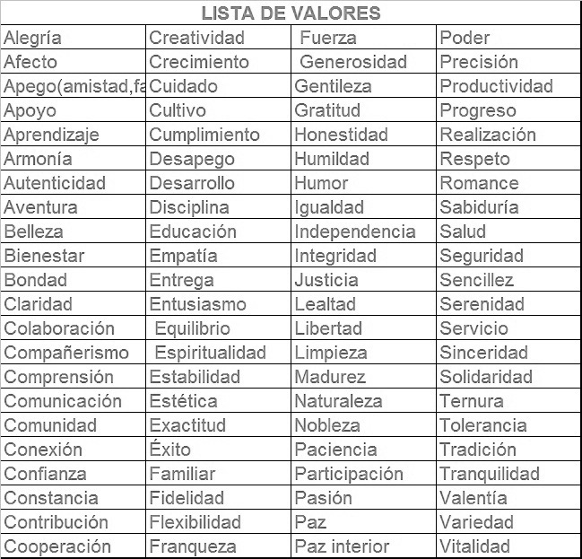
Equivalencias complejas

Slide 8
Equivalencias complejas en el
Coaching Trascendental
La pelota

Slide 9
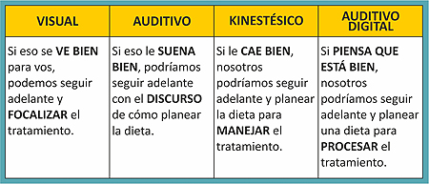
Sistemas representacionales en el
Coaching Trascendental

Slide 10
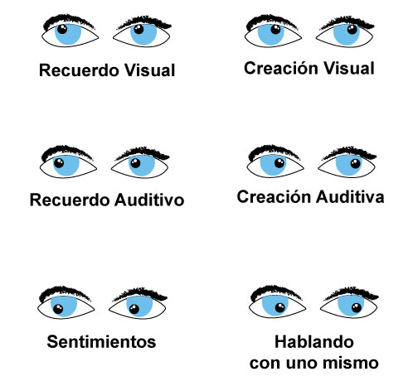
Accesos oculares en el
Coaching Trascendental

Slide 11
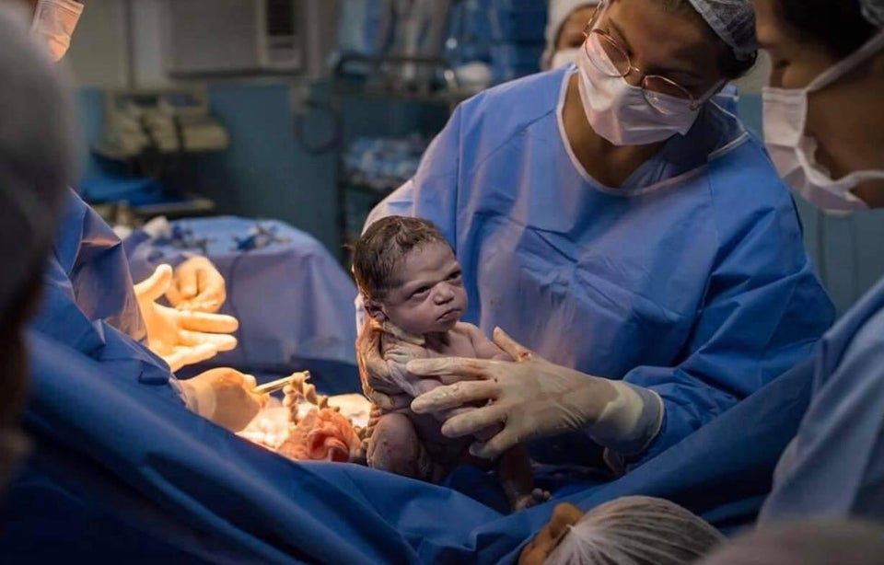
Emociones básicas en el
Coaching Trascendental

Slide 12
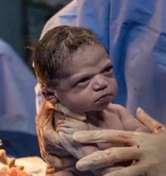
Emociones básicas en el
Coaching Trascendental

Slide 13
Expresiones faciales de las emociones
  ¿Sabrías cuál es cada una?
  Alegría
  Ira
  Desprecio
  Miedo
  Tristeza
  Sorpresa
  Asco

Slide 14
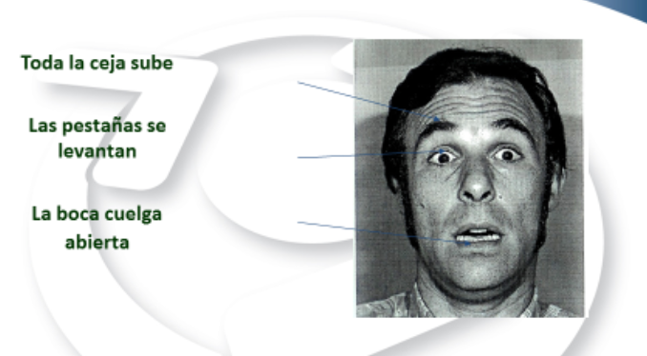
Expresiones faciales de las emociones 1

Slide 15
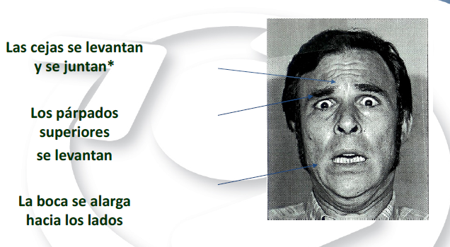
Expresiones faciales de las emociones 2

Slide 16
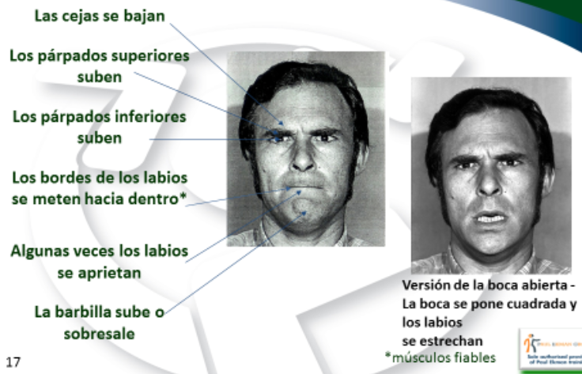
Expresiones faciales de las emociones 3

Slide 17
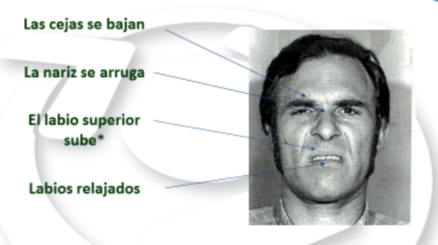
Expresiones faciales de las emociones 4

Slide 18
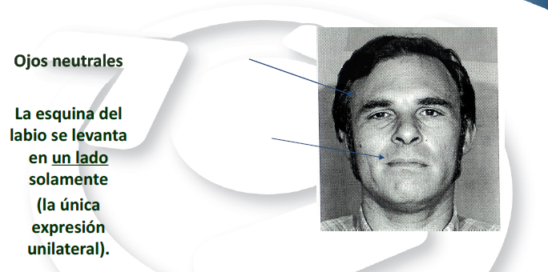
Expresiones faciales de las emociones 5

Slide 19
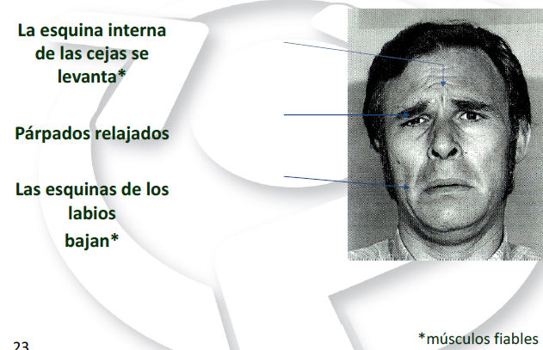
Expresiones faciales de las emociones 6

Slide 20
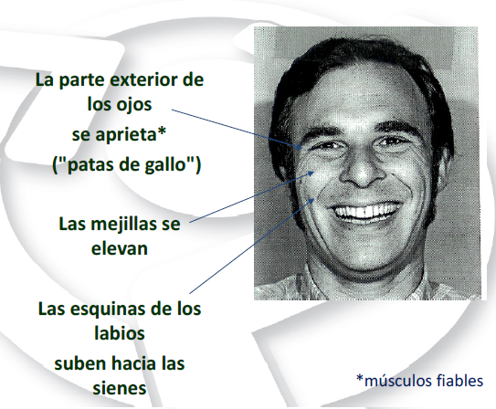
Expresiones faciales de las emociones 7

Slide 21
Expresiones faciales de las emociones
Soluciones

Slide 22
Expresiones faciales de las emociones 1
Sorpresa

Slide 23
Expresiones faciales de las emociones 2
Miedo

Slide 24
Expresiones faciales de las emociones 3
Ira

Slide 25
Expresiones faciales de las emociones 4
Asco

Slide 26
Expresiones faciales de las emociones 5
Desprecio

Slide 27
Expresiones faciales de las emociones 6
Tristeza

Slide 28
Expresiones faciales de las emociones 7
Alegría

Slide 29

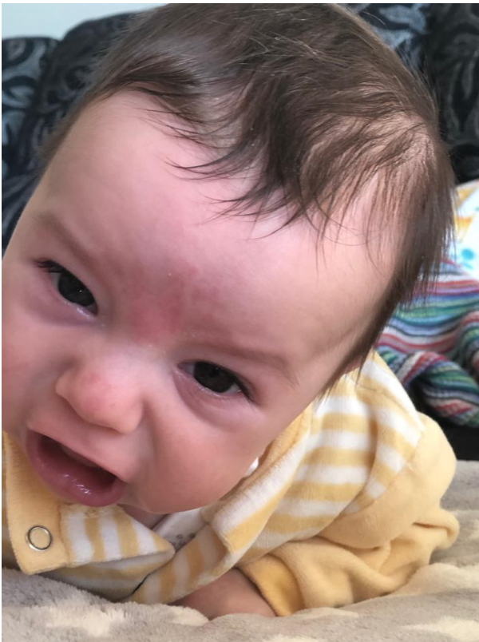


Slide 30
¿Qué te llevas?

